Slide 1
ГБОУ ЛНР «ЛСШ №20 имени А. В. Демёхина»
Первая помощь
на поле боя (тактическая медицина)
Начать обучение
Подготовила:
учитель ОБЗР Васильева С. Ю.
Луганск
Февраль 2025 г.

Slide 2
Содержание:
1. Цели урока;
2. Что такое тактическая медицина?
3. Аптечка первой помощи;
4. Зоны безопасности:
Красная зона;
Жёлтая зона;
Зелёная зона;
5. Тактика оказания ПМП в боевой обстановке (практика);
6. Источники информации;

Slide 3
Цели урока:
1. Ознакомить обучающихся с общими понятиями тактической медицины, с тактическими зонами;
2. Получить первичные навыки и понимать особенности оказания первой помощи при ранениях в бою, с алгоритмом «КУЛАК БАРИН»;
3. Продолжить формирование способности рассматривать события и явления с точки зрения безопасности, грамотно и адекватно оценивать сложившуюся обстановку.
Задачи урока:
Предметные: познакомить обучающихся со средствами индивидуального медицинского оснащения военнослужащего; приёмами оказания первой медицинской помощи на поле боя и тактикой действий в зависимости от состояния раненого, знать условные зоны.
Метапредметные: развивать интеллектуальные качества обучающихся, познавательный интерес и компетенции в области военной подготовки; развивать волевые качества школьников, самостоятельность, умение преодолевать трудности, используя для этого проблемные ситуации, дискуссии.

Slide 4
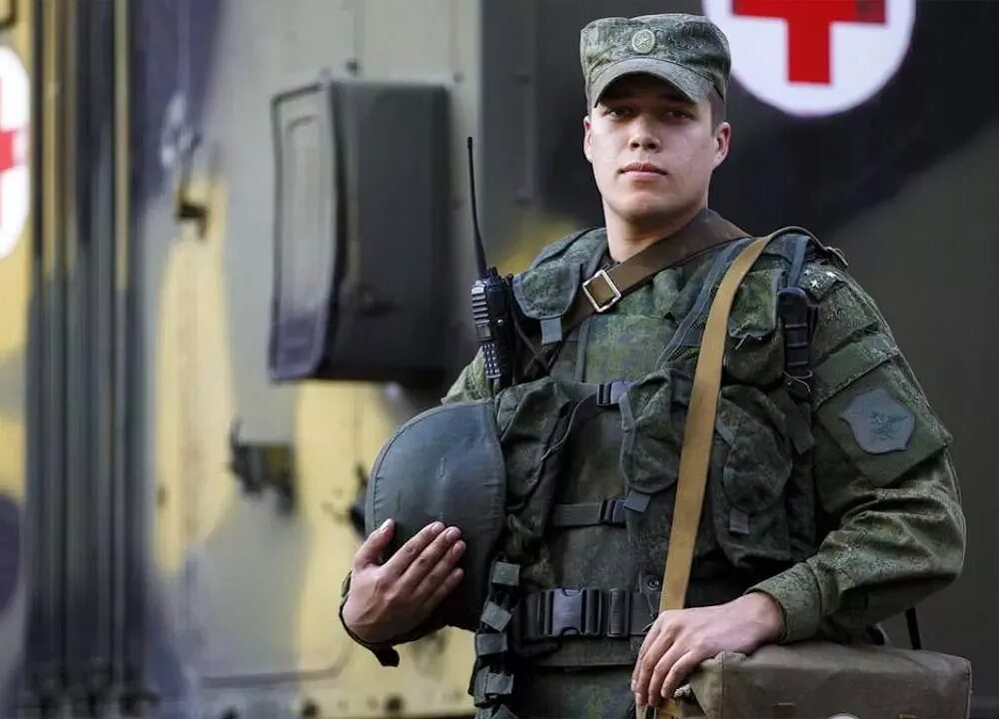
Что такое тактическая медицина?
Тактическая медицина — это совокупность медицинских и тактических мероприятий, проводимых непосредственно на поле боя и на всём протяжении догоспитального этапа оказания первой и расширенной первой помощи раненому.
Каковы её цели?
предотвращение развития тяжёлых осложнений;
поддержание жизненно важных функций организма в ходе эвакуации;
Мероприятия проводятся как элементы самопомощи и взаимопомощи;
устранение угрожающих жизни состояний;

Slide 5
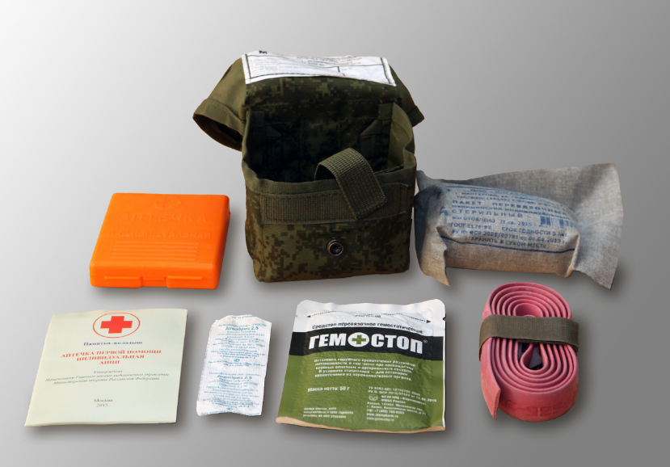
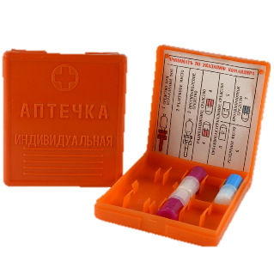
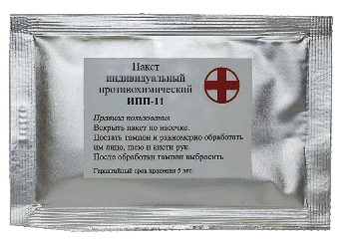
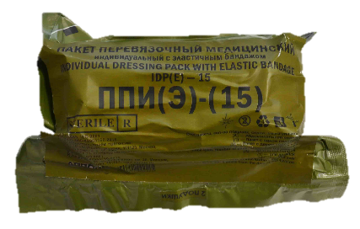
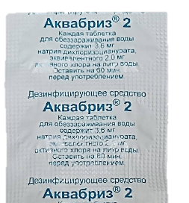
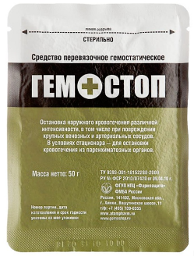
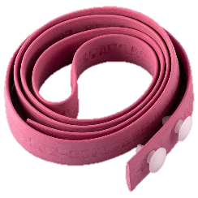
Аптечка первой помощи (индивидуальная)
Предназначена для оказания первой помощи военнослужащим. Аптечкой оснащается каждый военнослужащий при выполнении специальных задач в области обороны.

Slide 6
Аптечка первой помощи (индивидуальная)
Пенал из полимерных материалов, 1 шт.
Предназначен для доукомплектования
лекарственными препаратами для обезболивания, антидотной терапии при поражении ФОВ; профилактики поражений БС и раневой инфекции, а также тошноты и рвоты (блок №2).

Slide 7
Аптечка первой помощи (индивидуальная)
Пакет перевязочный медицинский
индивидуальный стерильный, 1 шт.
Предназначен для наложения различных видов повязок при ранения и ожогах, в том числе окклюзионной повязки при ранении в грудь.

Slide 8
Аптечка первой помощи (индивидуальная)
Средство перевязочное
гемостатическое стерильное, 1 упак.
Предназначено для остановки кровотечения в труднодоступных местах (паховая, подмышечная области).

Slide 9
Аптечка первой помощи (индивидуальная)
Средство для обеззараживания воды, 1 упак.
Предназначено для обеззараживания питьевой воды, а также воды из природных водоемов, колодцев и подземных источников.

Slide 10
Аптечка первой помощи (индивидуальная)
Жгут резиновый ленточный (типа Эсмарха), 1 шт.
Предназначен для временной остановки кровотечения из крупных и магистральных сосудов при ранениях в конечности, а также в область шеи и ягодиц. Требует контроля времени наложения!

Slide 11
Аптечка первой помощи (индивидуальная)
Пакет противохимический
индивидуальный,
2 шт.
Предназначен для проведения частичной санитарной обработки открытых участков
кожных покровов и прилегающих к ним участков
обмундирования (воротник, манжеты, рукава).

Slide 12
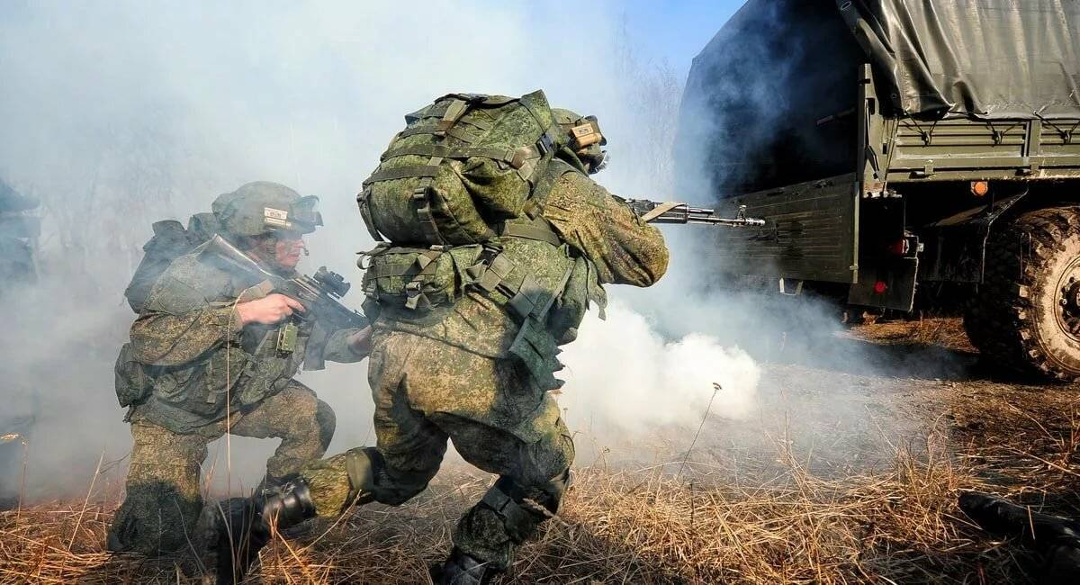
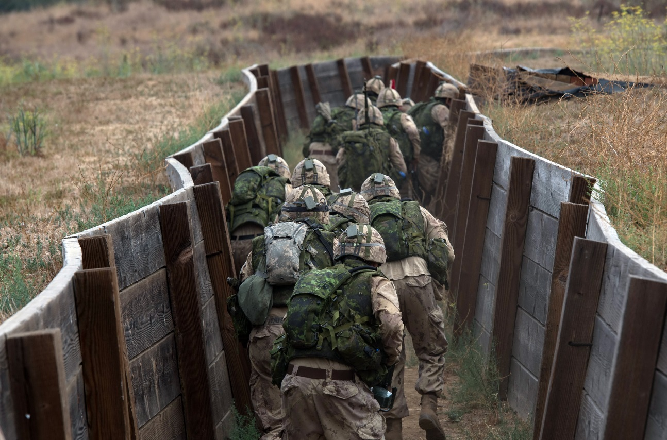
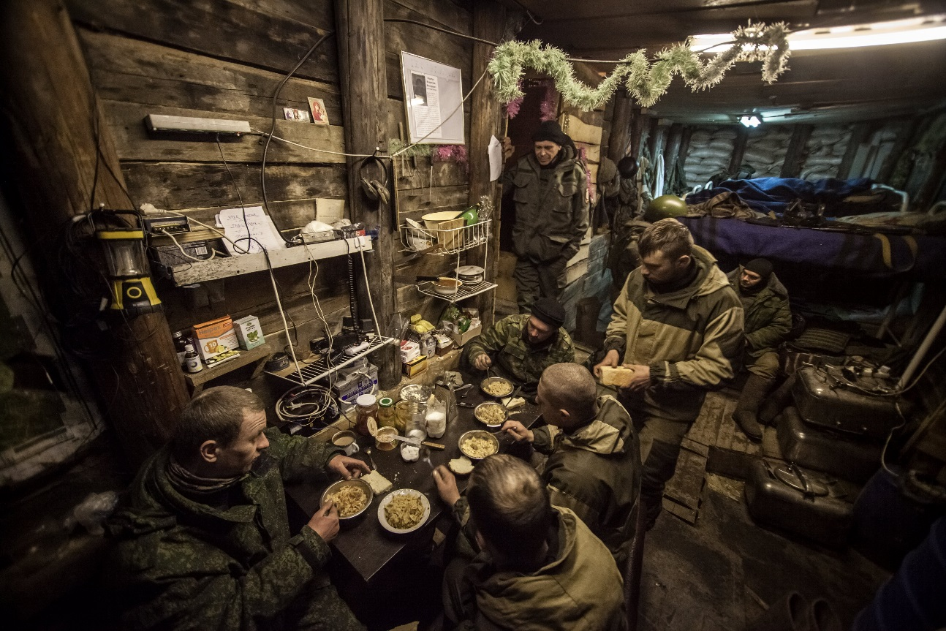
Самопомощь
Нет возможности оказать помощь – ПРОДОЛЖАЙ ВЫПОЛНЯТЬ БОЕВУЮ ЗАДАЧУ!
Взаимопомощь
ЕСТЬ ВОЗМОЖНОСТЬ ОКАЗАТЬ ПОМОЩЬ – ПРИСТУПАЙ К ЗАДАЧЕ
ОПРЕДЕЛЕНИЕ ЗОНЫ
Красная зона
(Зона огневого контакта)
Жёлтая зона
(Зона относительной безопасности)
Зелёная зона
(Зона безопасности)

Slide 13
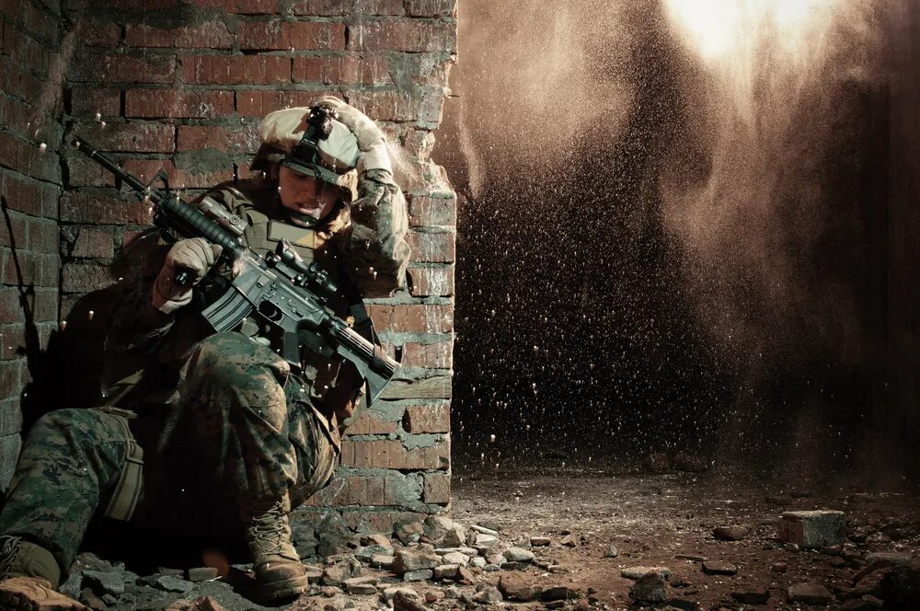
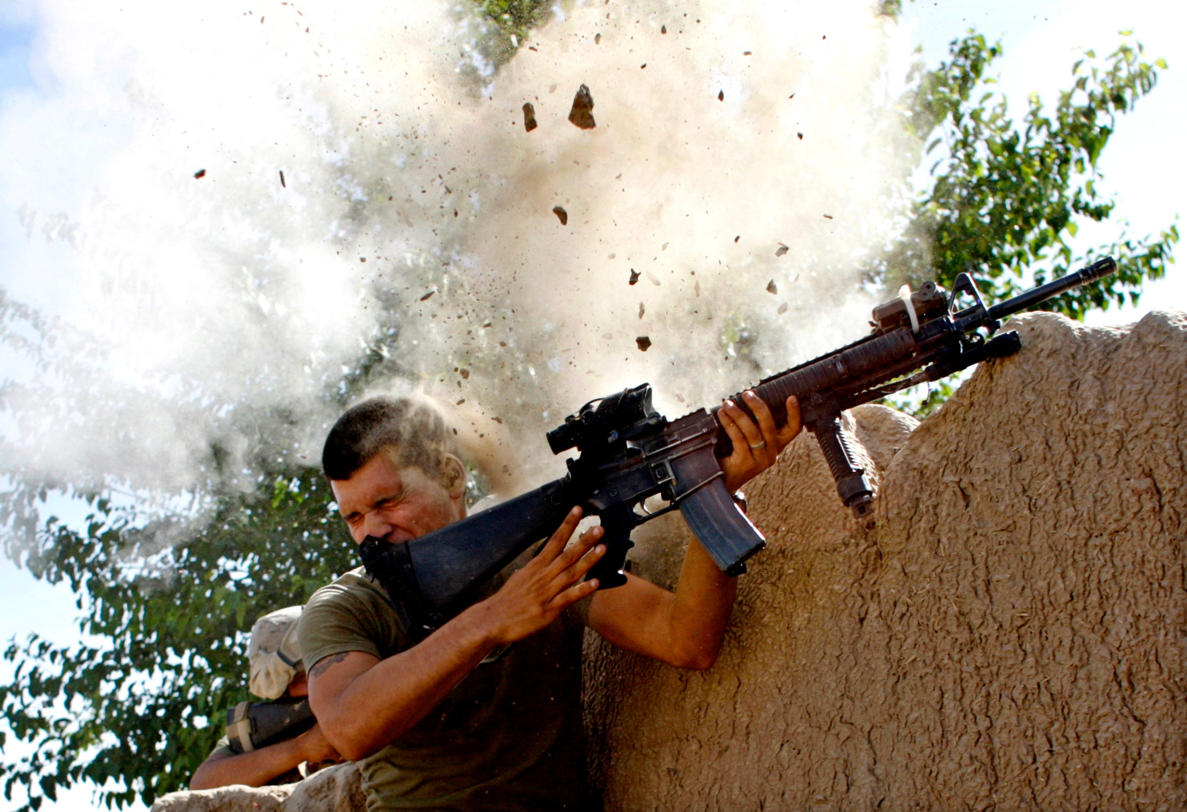
Красная зона.
(Опасная зона непосредственного огневого контакта: высокий риск поражения личного состава.)
ЕСТЬ РАНЕНЫЙ!
Переместись в укрытие, открой ответный огонь. После попытайся вступить в контакт с раненым, доложи командиру о появлении раненого.
Раненый ответил!
Раненый не ответил!

Slide 14
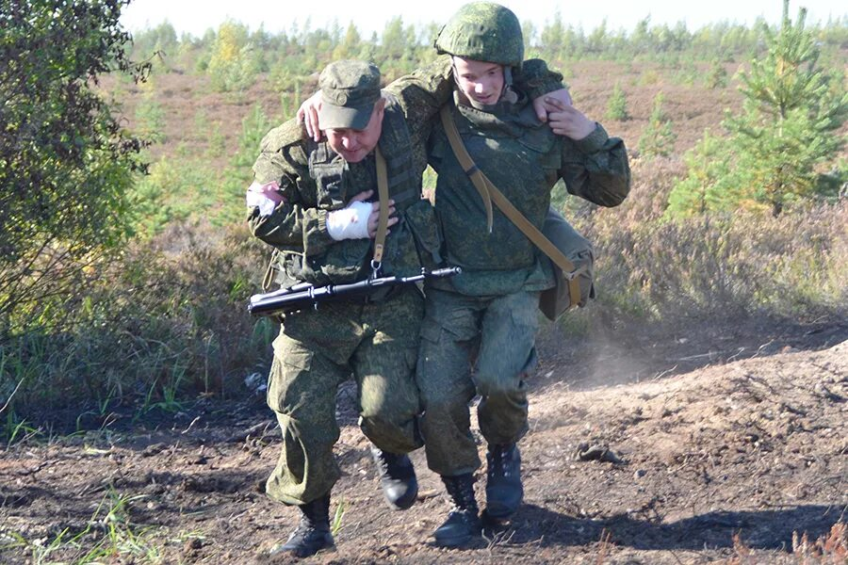
Дать команду переместиться в укрытие, оказать себе помощь, ожидать от него продолжения выполнения задачи.
После оказания самопомощи поддерживать контакт с раненым, при возможности помочь переместиться в укрытие для оказания помощи.
В укрытие!

Slide 15
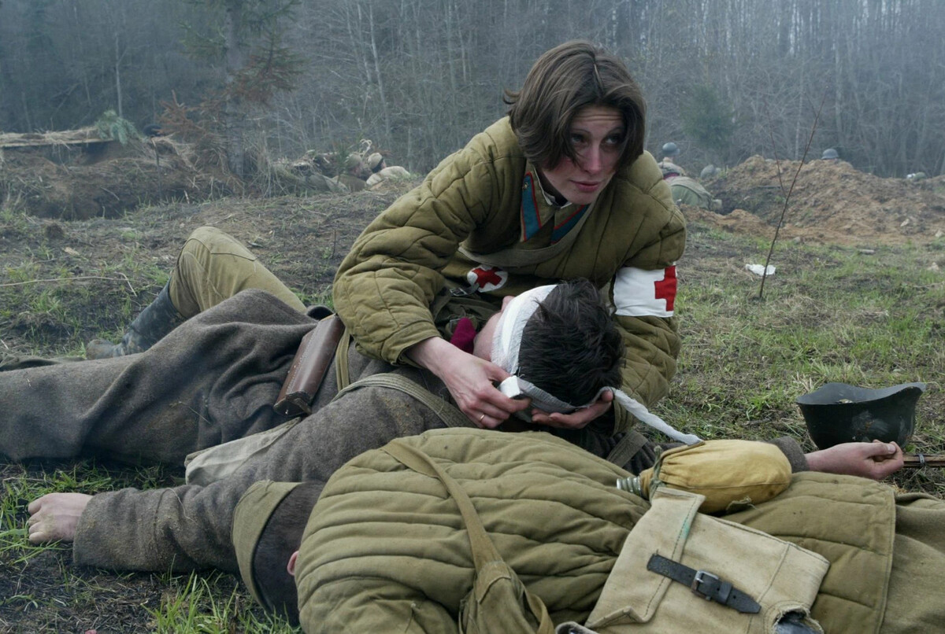
Наблюдать за раненым, ожидать решения командира, продолжать выполнение задачи.
При возможности, по решению командира начать выдвижение к раненому для оказания помощи.
В укрытие!

Slide 16
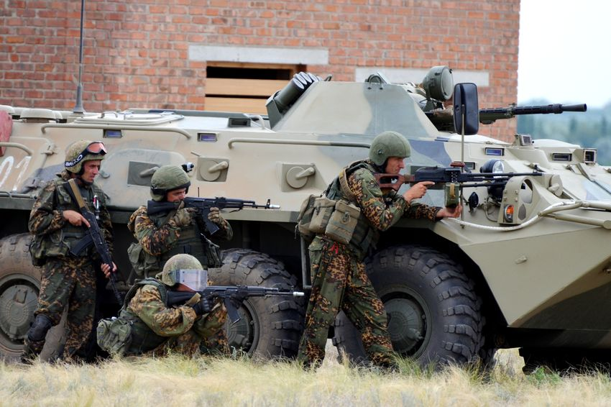
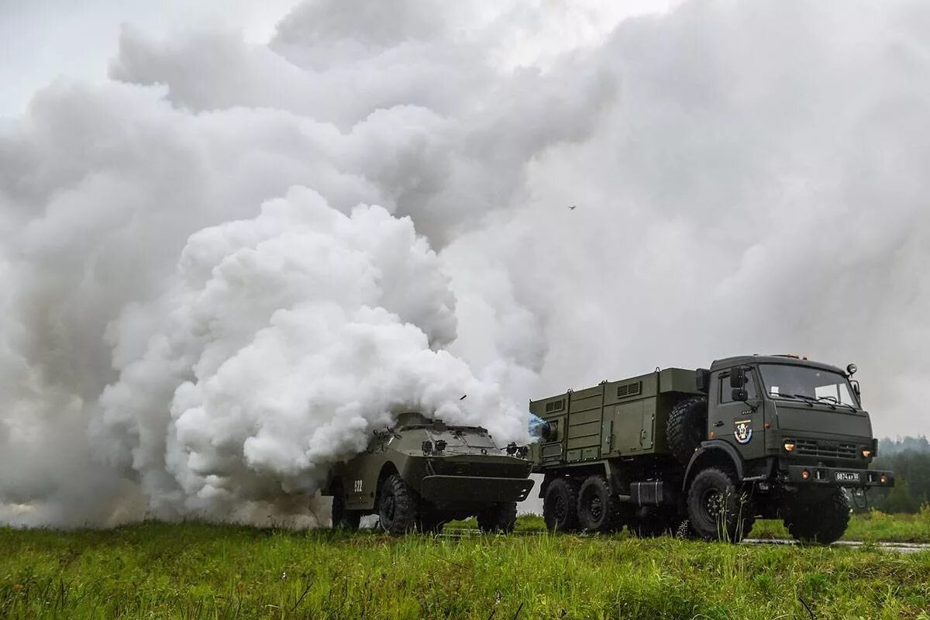
Соблюдая меры личной безопасности подойти к раненому. При подходе обязательно провести опознавание «СВОЙ-ЧУЖОЙ», перевести оружие раненого в безопасное состояние (обезоружить раненого).
Если обстановка позволяет – оказать помощь раненому в минимальном объеме (остановить кровотечение, ввести обезболивающее средство, повернуть раненого на бок). Продолжить выполнение задачи.
Организовать вынос раненого в укрытие своими силами или направить группу эвакуации. Эвакуация раненого проводится после устранения угрозы для тех, кто оказывает помощь. Целесообразно использовать объекты бронетехники, средства маскировки (дымовые завесы).

Slide 17
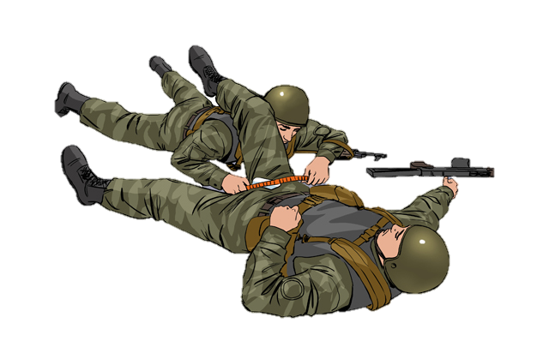
Красная зона.
(Опасная зона непосредственного огневого контакта: высокий риск поражения личного состава.)
В укрытии:
Наложить
кровоостанавливающий жгут (турникет)
у основания конечности
«ВЫСОКО И ТУГО»
Наложение жгута осуществляется на одежду или мягкую подкладку.
ВАЖНО!
ИСПОЛЬЗУЙТЕ ЖГУТ РАНЕНОГО!
ДРУГИЕ
МЕРОПРИЯТИЯ ОКАЗАНИЯ ПОМОЩИ
ОТЛОЖИТЬ
ДО «ЖЕЛТОЙ» ЗОНЫ!

Slide 18
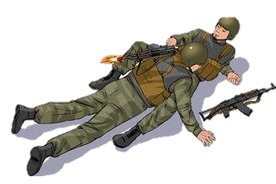
Красная зона.
(Опасная зона непосредственного огневого контакта: высокий риск поражения личного состава.)
По команде приступить к выносу/эвакуации раненого с учетом тактической обстановки и с соблюдением требований по обеспечению личной безопасности.
ВАЖНО: ПРИ ПЕРЕМЕЩЕНИИ РАНЕНОГО ИЗ ПОД ОГНЯ ПРОТИВНИКА ПЕРЕДВИГАТЬСЯ С МАКСИМАЛЬНО ВОЗМОЖНОЙ СКОРОСТЬЮ, ИСПОЛЬЗУЯ МАСКИРОВКУ, ЛЮБЫЕ УКРЫТИЯ И РЕЛЬЕФ МЕСТНОСТИ!
Назад >

Slide 19
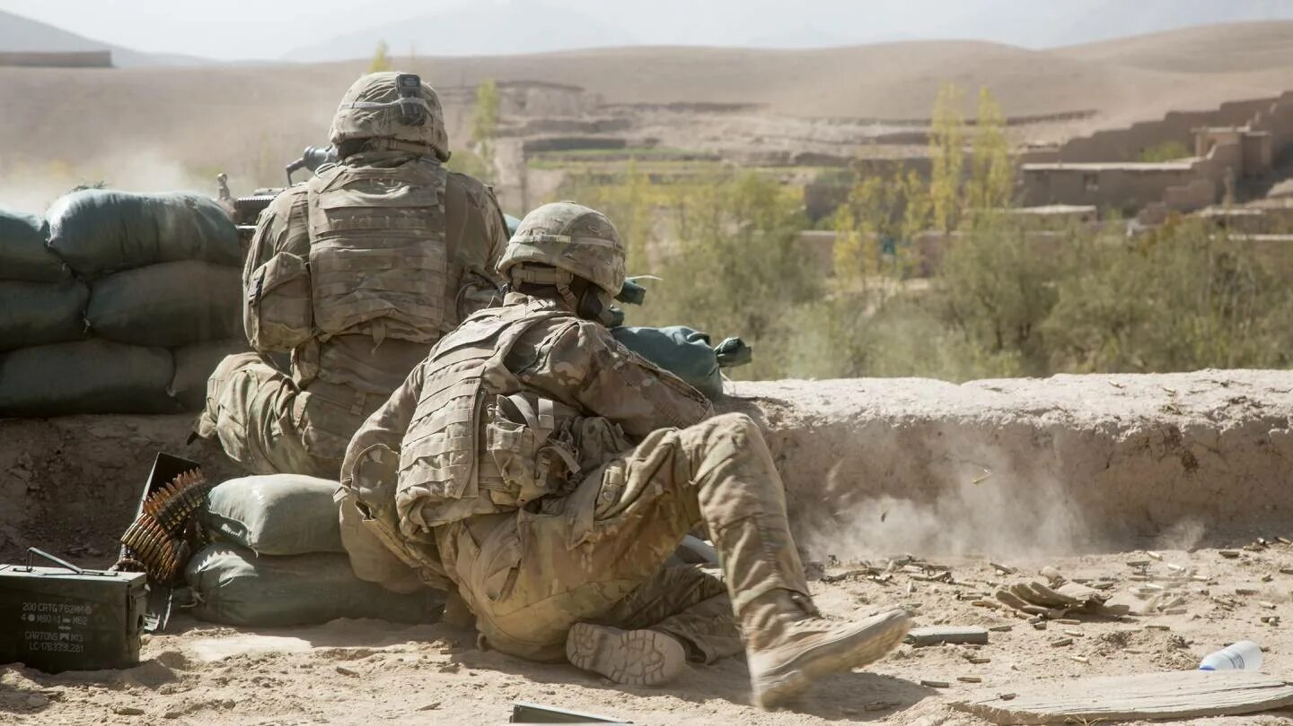
Жёлтая зона.
(Зона относительной безопасности, место временного укрытия.)
Жёлтая зона – это зона относительной безопасности: временное укрытие (объекты техники, фортификационные сооружения, складки местности, строения и т.д.). Сохраняется риск поражения личного состава (вторичные ранящие снаряды, рикошеты и т.д.).
ПОСЛЕДОВАТЕЛЬНОСТЬ
ОКАЗАНИЯ ПЕРВОЙ ПОМОЩИ
В СООТВЕТСТВИИ С ПРАВИЛОМ «КУЛАК-БАРИН»
К
У
Л
А
К
Б
А
Р
И
Н

Slide 20
Жёлтая зона.
(Зона относительной безопасности, место временного укрытия.)
К
КРОВОТЕЧЕНИЕ
НАЙТИ ИСТОЧНИК КРОВОТЕЧЕНИЯ И НАЛОЖИТЬ ЖГУТ!
Осмотрите и ощупайте раненого на предмет продолжающегося кровотечения. Оцените эффективность его остановки: если кровотечение ниже жгута – требуется усилить компрессию либо наложить второй жгут. Жгут накладывается выше раны на 5-9 сантиметров и как можно ближе к ней. Наложение жгута осуществляется на одежду или мягкую подкладку. Остановка кровотечения достигается первым туром, последующие лишь обеспечивают поддержание достигнутого уровня сдавливания.
ПОСЛЕДОВАТЕЛЬНОСТЬ
ОКАЗАНИЯ ПЕРВОЙ ПОМОЩИ
В СООТВЕТСТВИИ С ПРАВИЛОМ «КУЛАК-БАРИН»
У
Л
А
К
Б
А
Р
И
Н

Slide 21
Жёлтая зона.
(Зона относительной безопасности, место временного укрытия.)
У
УДУШЬЕ
ПРОВЕРИТЬ И ОБЕСПЕЧИТЬ ПРОХОДИМОСТЬ ДЫХАТЕЛЬНЫХ ПУТЕЙ!
Устойчивое боковое положение: Колено и локоть упираются в землю. Имеется достаточно свободного пространства для дыхания и для вытекания жидкости или рвотных масс.
Использование воздуховода: Раненый на спине. Голову запрокинуть назад. Выдвинуть нижнюю челюсть раненого вперёд. Очистить ротовую полость. Ввести воздуховод. Повернуть воздуховод на 180 градусов. Продвинуть воздуховод вперёд.
ПОСЛЕДОВАТЕЛЬНОСТЬ
ОКАЗАНИЯ ПЕРВОЙ ПОМОЩИ
В СООТВЕТСТВИИ С ПРАВИЛОМ «КУЛАК-БАРИН»
К
Л
А
К
Б
А
Р
И
Н

Slide 22
Жёлтая зона.
(Зона относительной безопасности, место временного укрытия.)
Л
ЛЁГКИЕ
ПРОВЕРИТЬ НАЛИЧИЕ РАНЕНИЙ ГРУДНОЙ КЛЕТКИ, ПРИ НЕОБХОДИМОСТИ НАЛОЖИТЬ ГЕРМЕТИЗИРУЮЩУЮ ПОВЯЗКУ!
Не переворачивая раненого, немедленно закрыть рану рукой и наложить на рану герметичную повязку воздухонепроницаемым материалом из ППИ, обеспечив герметичность наклейки.
Допускается дополнительное закрепление краёв оболочки ППИ лейкопластырем или хозяйственным скотчем со всех сторон.
Повернуть раненого на бок или посадить его с согнутыми в локтях или скрещёнными на груди руками.
ПОСЛЕДОВАТЕЛЬНОСТЬ
ОКАЗАНИЯ ПЕРВОЙ ПОМОЩИ
В СООТВЕТСТВИИ С ПРАВИЛОМ «КУЛАК-БАРИН»
К
У
А
К
Б
А
Р
И
Н

Slide 23
Жёлтая зона.
(Зона относительной безопасности, место временного укрытия.)
А
АРТЕРИИ И ВЕНЫ
УБЕДИТЬСЯ В ПРАВИЛЬНОСТИ И НЕОБХОДИМОСТИ НАЛОЖЕНИЯ КРОВООСТАНАВЛИВАЮЩЕГО ЖГУТА. ПРИ НЕОБХОДИМОСТИ ИСПРАВИТЬ ОШИБКИ!
Осмотреть и ощупать раненого на предмет продолжающегося кровотечения.
Остановить кровотечение давящей повязкой, тампонадой раны.
ПОСЛЕДОВАТЕЛЬНОСТЬ
ОКАЗАНИЯ ПЕРВОЙ ПОМОЩИ
В СООТВЕТСТВИИ С ПРАВИЛОМ «КУЛАК-БАРИН»
К
У
Л
К
Б
А
Р
И
Н

Slide 24
Жёлтая зона.
(Зона относительной безопасности, место временного укрытия.)
К
КОЛОТУН
СОГРЕТЬ РАНЕНОГО!
Укрыть раненого термоизолирующим покрывалом.
По возможности удалить влажную одежду, в том числе окровавленную.
Раненый с кровопотерей всегда быстро переохлаждается, поэтому обязательно его изолировать от холодных поверхностей (земля, камень и т.п.) с использованием полиуретановых ковриков (одеял, термоизолирующих и подручных средств).
ПОСЛЕДОВАТЕЛЬНОСТЬ
ОКАЗАНИЯ ПЕРВОЙ ПОМОЩИ
В СООТВЕТСТВИИ С ПРАВИЛОМ «КУЛАК-БАРИН»
К
У
Л
А
Б
А
Р
И
Н

Slide 25
Жёлтая зона.
(Зона относительной безопасности, место временного укрытия.)
Б
БОЛЬ
ПРИМЕНИТЬ ОБЕЗБАЛИВАЮЩЕЕ СРЕДСТВО!
Применение лекарственных препаратов для обезболивания в шприц-тюбиках: Энергичным вращательным движением повернуть колпачок до упора по ходу часовой стрелки. Снять колпачок с иглы, удерживая её в вертикальном положении. Ввести иглу резким колющим движением на всю длину в мягкие ткани (обезболивающее средство – в переднюю поверхность бедра, ягодичную мышцу или мышцы плеча). Выдавить всё содержимое шприц-тюбика. Извлечь иглу, не разжимая пальцев. Препараты в шприц-тюбиках допускается вводить непосредственно через обмундирование.
ПОСЛЕДОВАТЕЛЬНОСТЬ
ОКАЗАНИЯ ПЕРВОЙ ПОМОЩИ
В СООТВЕТСТВИИ С ПРАВИЛОМ «КУЛАК-БАРИН»
К
У
Л
А
К
А
Р
И
Н

Slide 26
Жёлтая зона.
(Зона относительной безопасности, место временного укрытия.)
А
АНТИБИОТИК
ЕСЛИ РАНЕНЫЙ В СОЗНАНИИ – ПРИМЕНИТЬ ТАБЛЕТИРОВАННЫЙ АНТИБИОТИК!
ПОСЛЕДОВАТЕЛЬНОСТЬ
ОКАЗАНИЯ ПЕРВОЙ ПОМОЩИ
В СООТВЕТСТВИИ С ПРАВИЛОМ «КУЛАК-БАРИН»
К
У
Л
А
К
Б
Р
И
Н

Slide 27
Жёлтая зона.
(Зона относительной безопасности, место временного укрытия.)
Р
РАНЫ
ПЕРЕВЯЗАТЬ РАНЫ, НЕ СОПРОВОЖДАЮЩИЕСЯ МАССИВНЫМ КРОВОТЕЧЕНИЕМ!
ПОСЛЕДОВАТЕЛЬНОСТЬ
ОКАЗАНИЯ ПЕРВОЙ ПОМОЩИ
В СООТВЕТСТВИИ С ПРАВИЛОМ «КУЛАК-БАРИН»
К
У
Л
А
К
Б
А
И
Н

Slide 28
Жёлтая зона.
(Зона относительной безопасности, место временного укрытия.)
И
ИММОБИЛИЗАЦИЯ
ПРИМЕНИТЬ ТАБЕЛЬНЫЕ И/ИЛИ ПОДРУЧНЫЕ СРЕДСТВА ИММОБИЛИЗАЦИИ!
ПОСЛЕДОВАТЕЛЬНОСТЬ
ОКАЗАНИЯ ПЕРВОЙ ПОМОЩИ
В СООТВЕТСТВИИ С ПРАВИЛОМ «КУЛАК-БАРИН»
К
У
Л
А
К
Б
А
Р
Н

Slide 29
Жёлтая зона.
(Зона относительной безопасности, место временного укрытия.)
Н
НОСИЛКИ
ОБЕСПЕЧИТЬ ЭВАКУАЦИЮ РАНЕНОГО В БЕЗОПАСНУЮ ЗОНУ!
ПОСЛЕДОВАТЕЛЬНОСТЬ
ОКАЗАНИЯ ПЕРВОЙ ПОМОЩИ
В СООТВЕТСТВИИ С ПРАВИЛОМ «КУЛАК-БАРИН»
К
У
Л
А
К
Б
А
Р
И
Назад >

Slide 30
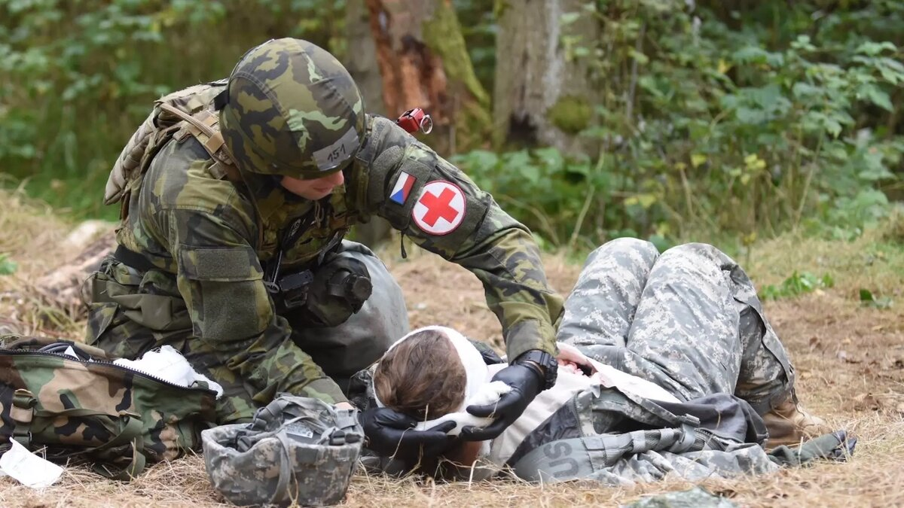
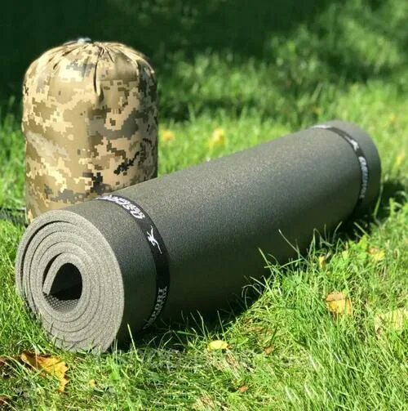
Зелёная зона.
(Условно безопасная зона, в которой минимален риск поражения личного состава.)
Проводится профилактика дополнительного травмирования – используются «демпфирующие прокладки» из мягкого материала (куртки, спальные мешки) и карематы – полиуретановый коврик. Каремат укладывается на носилки, сверху – спальный мешок.
В процессе эвакуации раненого необходимо постоянно контролировать его состояние, если раненый находится в сознании – не реже чем один раз в 10-15 минут проверять состояние жгутов, повязок, состоятельность шин, если раненый без сознания – дополнительно не реже чем один раз в 5 минут проверять его дыхание и контролировать признаки жизни.

Slide 31
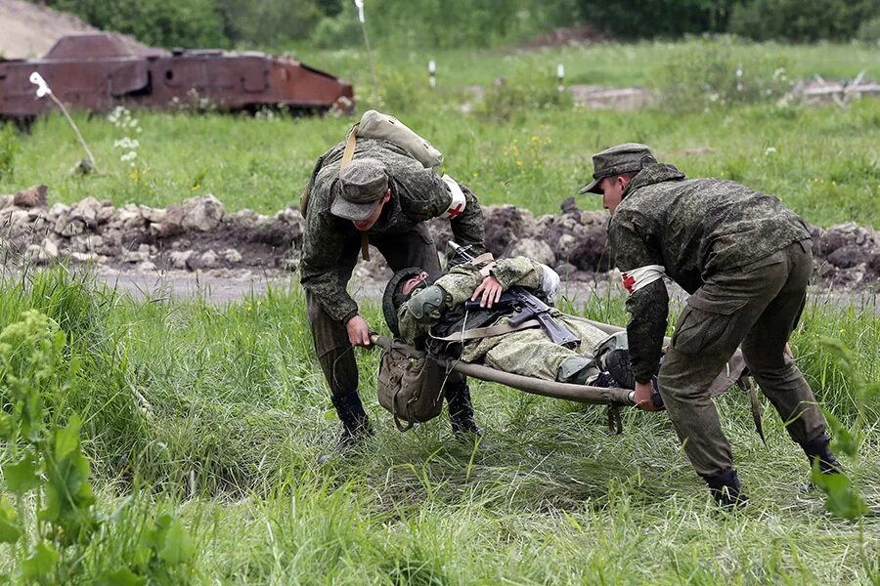
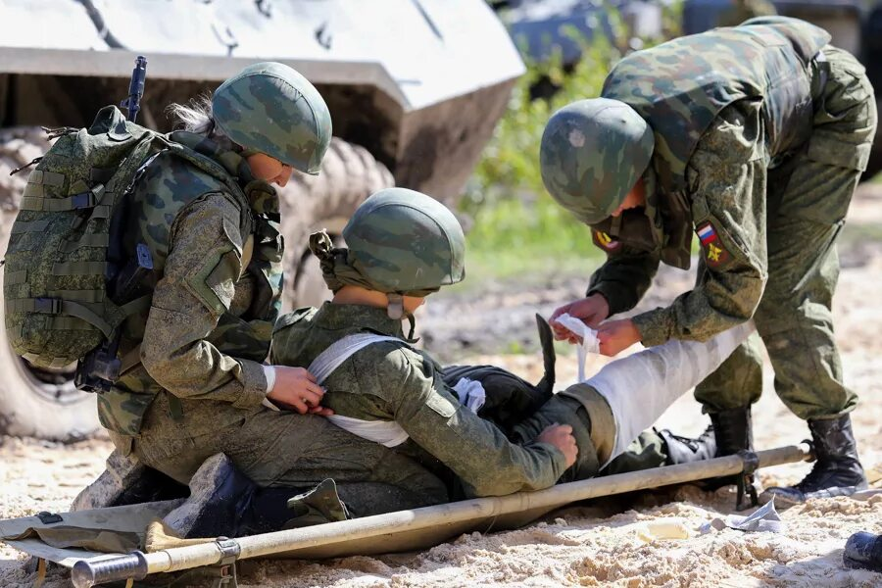
Зелёная зона.
(Условно безопасная зона, в которой минимален риск поражения личного состава.)
Для выноса раненых в большинстве случаев используются мягкие (плащевые) носилки, но на длинные расстояния они наименее пригодны. Для усиление жесткости носилок целесообразно использовать подручные средства – лаги.
Эвакуация раненого осуществляется на носилках. Перемещение раненого на носилках должно проводиться ногами вперед. В процессе перемещения военнослужащий, находящийся у головы раненого, наблюдает за его состоянием и при необходимости подает команды для остановки и проведения необходимых манипуляций.

Slide 32
П
Р А К Т И К А

Slide 33
ПРАКТИЧЕСКОЕ ЗАДАНИЕ
КОНТРОЛЬНЫЕ ВОПРОСЫ
Смоделируйте ситуацию обильное кровотечения из раны бедренной артерии . Если кровотечение не остановлено в течение 2-3 минут, то раненый не выживают в 100% случаев.
Время исполнения: не более 15-20 секунд;
Варианты исполнения в положении сидя или лёжа;
Виды помощи: взаимопомощь, самопомощь.
Действия:
Пережать повреждённый сосуд выше раны кулаком с последующим наложением кровоостанавливающего жгута по всем правилам наложения жгута при артериальном кровотечении.
В случаях травматической ампутации конечности пережать культю на 3-4 см выше её окончания с дальнейшим наложением жгута.
Дайте определение «тактической медицине».
На какие виды зон подразделяется местность?
Опишите основные действия в красной зоне.
Опишите основные действия в жёлтой зоне.
Расшифруйте алгоритм действий «КУЛАК» и «БАРИН».
Опишите основные действия в зелёной зоне.

Slide 34
Список литературы:
https://vk.com/wall-7482509_8938
https://yandex.ru/images/search?from=tabbar&text=%D1%84%D0%BE%D1%82%D0%BE%D0%B3%D1%80%D0%B0%D1%84%D0%B8%D0%B8%20%D1%81%D0%BE%D0%BB%D0%B4%D0%B0%D1%82

Slide 35
Вы прослушали урок по тактической медицине!
Поздравляем!
Урок был подготовлен:
учителем ОБЗР ГБОУ ЛНР «ЛСШ №20 имени А. В. Демёхина»
Васильевой С. Ю.

